Slide 1

HƯỚNG DẪN MUA SẢN PHẨM THEO ĐÚNG TÊN TRÊN KTS MALL
(Bản mobile)

Slide 2
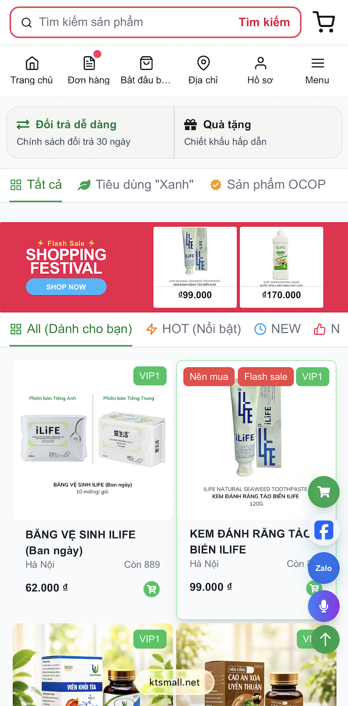
Bước 1: Truy Cập Website
Khởi động trình duyệt và truy cập vào trang web KTS MALL
KTS MALL | Hướng dẫn

Slide 3
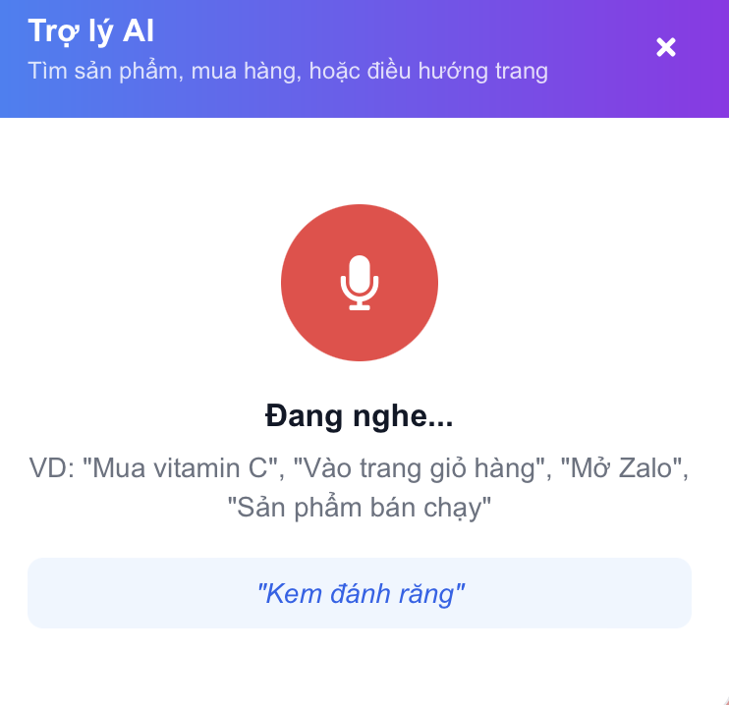
Bước 2: Sử dụng Trợ lý AI
Kích Hoạt Qua Giọng Nói
Nhấn chọn tính năng Trợ lý AI tại màn hình.
Nói rõ câu lệnh hặc sản phẩm mà quý khách đang tìm kiếm
Hệ thống sẽ tự động thêm sản phẩm vào giỏ hàng và chuyển đến trang thanh toán.
KTS MALL | Hướng dẫn

Slide 4
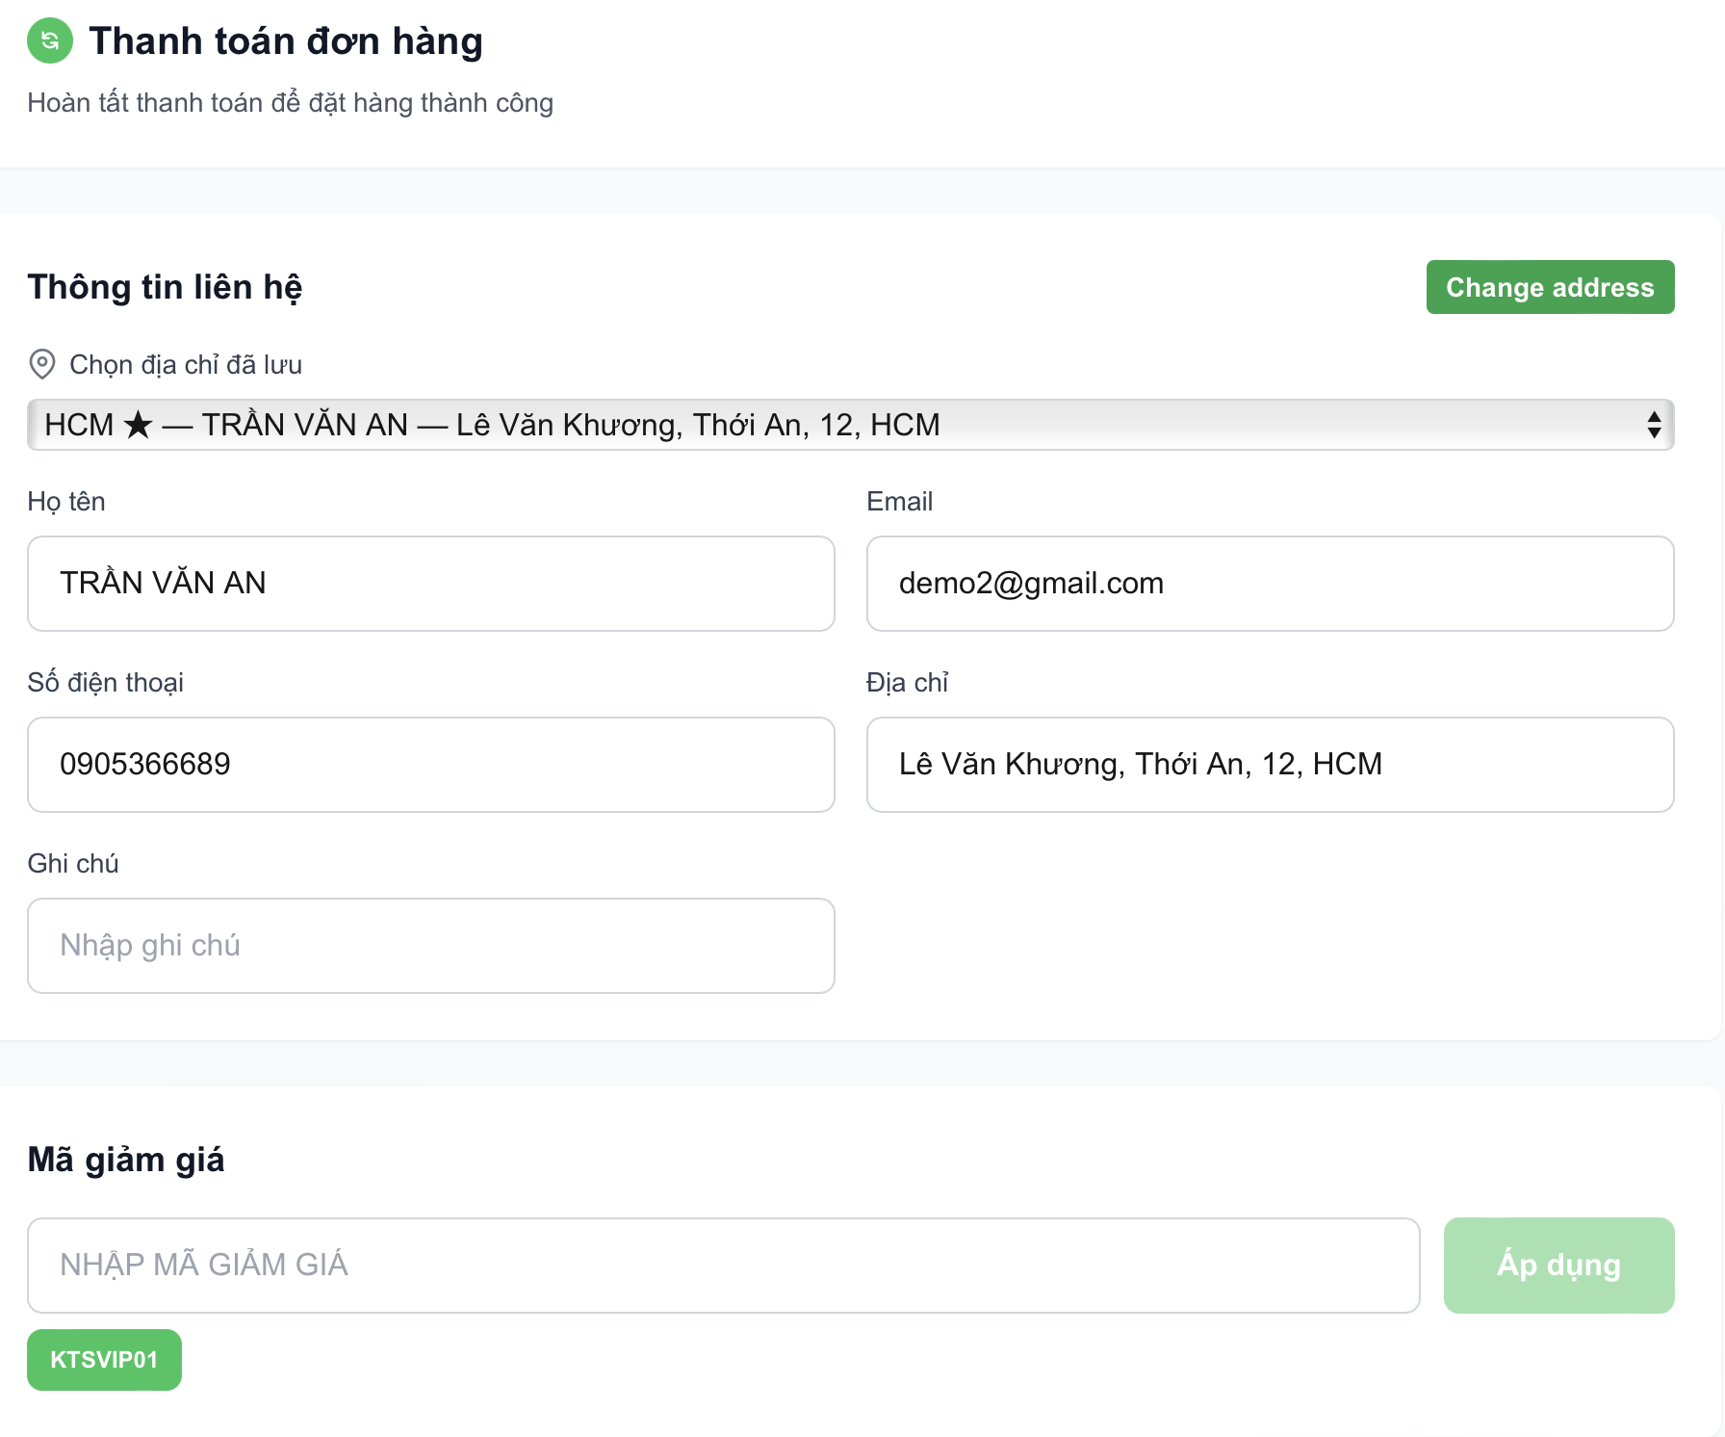
Bước 3: Điền thông tin
Điền thông tin liên hệ vào các mục:
Địa chỉ, Họ tên, Email, Số điện thoại, Ghi chú
Ngoài ra Quý khách còn có thể áp dụng Mã giảm giá (nếu có).
Lưu ý: Quý khách vui lòng kiểm tra kỹ lại thông tin.
KTS MALL | Hướng dẫn

Slide 5
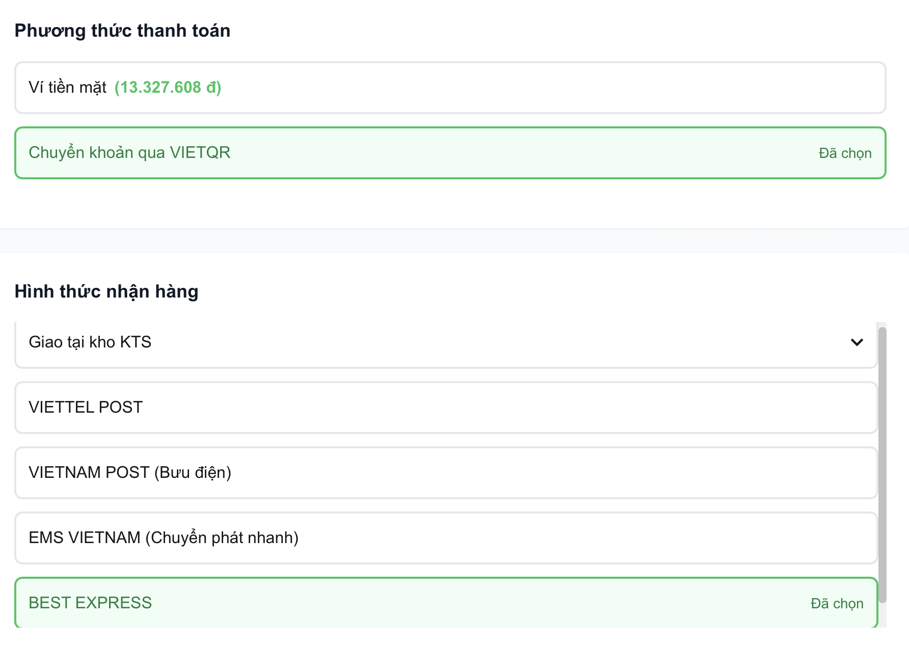
Bước 4: Chọn phương thức thanh toán và hình thức nhận hàng
Tại mục Phương thức thanh toán, Quý khách có thể lựa chọn một trong hai hình thức thanh toán: Ví tiền mặt hoặc Chuyển khoản qua VIETQR.
Tại mục Hình thức nhận hàng, Quý khách vui lòng lựa chọn đơn vị vận chuyển phù hợp với nhu cầu của mình.
KTS MALL | Hướng dẫn

Slide 6
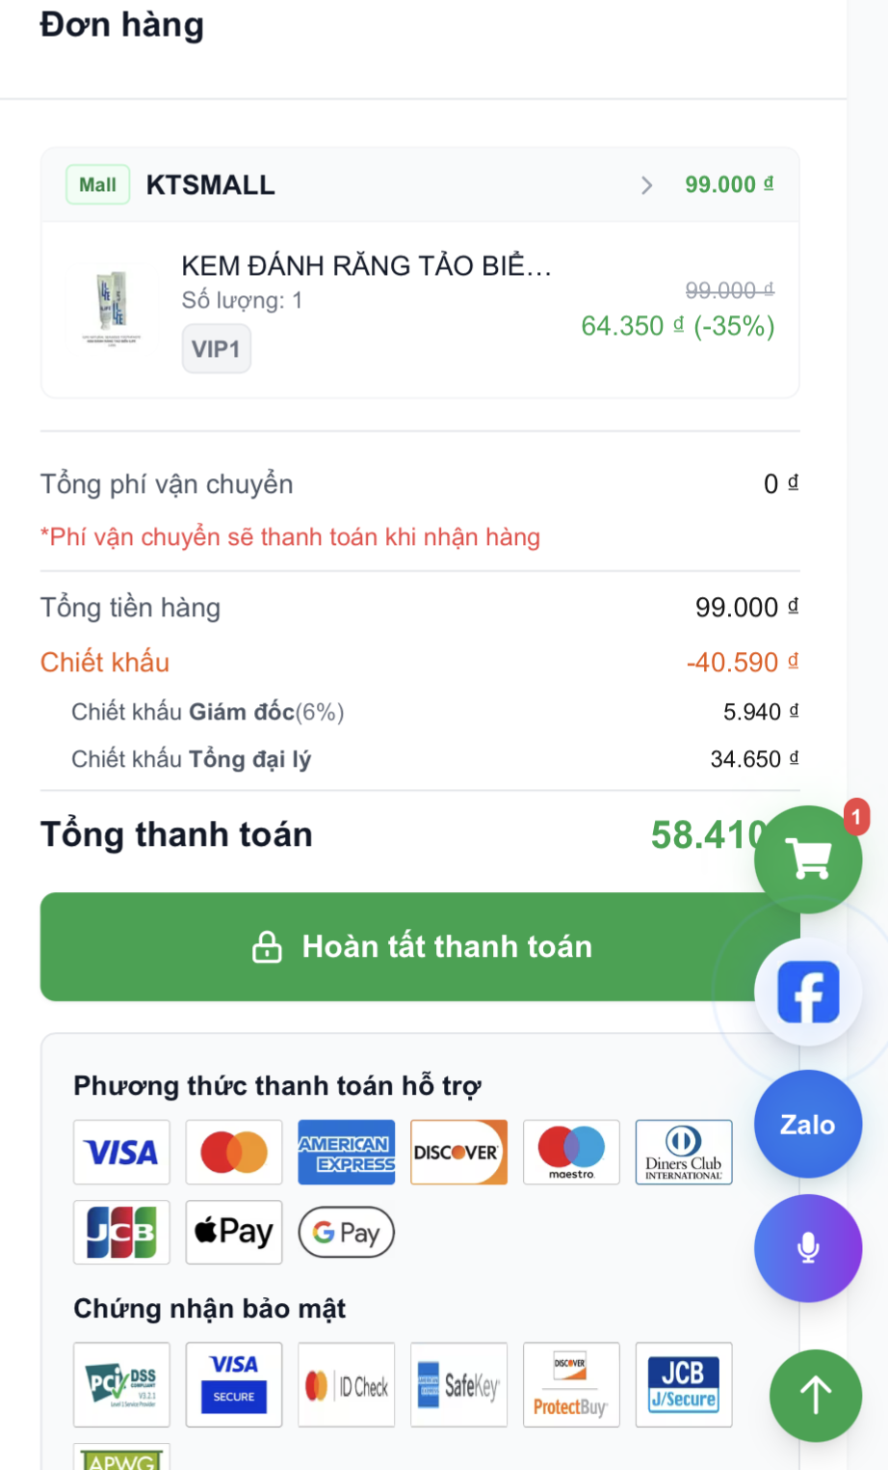
Bước 5: Hoàn tất thanh toán
Quý khách vui lòng kiểm tra lại thông tin đơn hàng và tổng thanh toán.
Chọn mục hoàn tất thanh toán sẽ hoàn thành quá trình mua hàng.
KTS MALL | Hướng dẫn

Slide 7
Cảm Ơn Quý Khách!
Chúc quý khách có những trải nghiệm mua sắm tuyệt vời, tiện ích và an tâm cùng KTS Mall.

